Slide 1
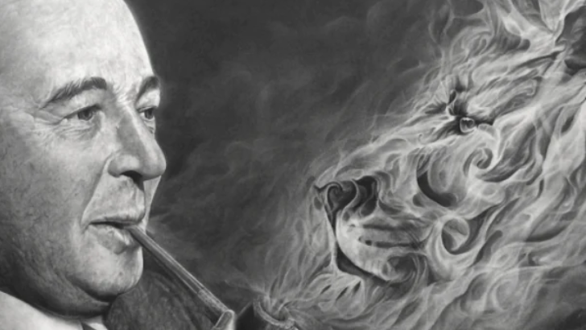
魯益師與納尼亞傳奇
10.1.2023

Slide 2
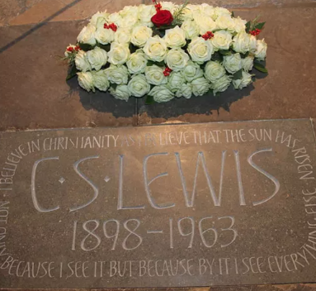
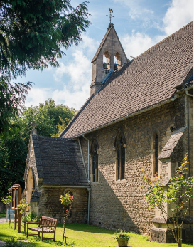
魯益師 (C.S.Lewis) 其人其書
我最喜歡的基督教作家
失去信仰和重拾信仰
二十世紀為基督信仰辯護最有力也最受欢迎的人。“向怀疑者传福音的使徒”
Notes:
CS Lewis是我最喜歡的基督教作家。去年去英国，照片。他1898年出生在爱尔兰。5岁狗死了，Jack名字的由来。10岁母亲死于癌症。被送到英国读书。15岁不再相信神了。如果这个世界是神设计创造的，它不会像我们看到的这样脆弱，这样充满缺陷。他说他对神很愤怒，而他的信仰生活就像chore，不得不做毫无乐趣。他学生时代兴趣中世纪奇幻文学。一个吸引他一生的主题是joy, 美，Awe惊奇的背后有something，无神论令他不满意。遇见Tolkien，激烈的辩论，他感受到的是很多基督徒经历过的：被吸引，强烈的挣扎，有一种力量让你从神面前逃走。1929年复活节晚上，他觉得他逃无可逃，放弃抵抗，跪下来祷告，承认神是神。他说自己是那天晚上全英国最沮丧，最不情愿的浪子。知识分子，信神是因为被说服了，思辨的过程。一开始主日来崇拜仅仅是为了领圣餐，诗歌和低水平的讲道让他受不了。几年以后，能和这些衣着朴素的工人一起唱诗，敬拜是他的荣耀。二战 为BBC录制谈宗教的广播节目。空军司令hardman元帅说战争让生活中的很多事情显得没有意义。我们都需要能把握住宇宙的意义。Lewis给了我们这个。Joy，智力上的伙伴，结婚（不在教堂），癌症，关系进步，基督教婚礼，3年美好时光，复发，死亡。当年离开信仰因为苦难，figure out一切，写了一本苦难的奥秘的书，晚年又遭遇苦难，还是那么痛。他把挣扎写成了卿卿如语，匿名，朋友送他。Why love if lost pains so much. I don’t have answer anymore, only the life I lived. Twice in that life I've been given the choice: as a boy and as a man. The boy chose safety, the man chooses suffering. The pain now is part of the happiness then. That's the deal. Christian view of pain, being vulnerable. 63/11/22 逝世，肯尼迪遇刺的同一天。西敏寺墓志铭。清晰，合理，对知识分子非常合适

Slide 3
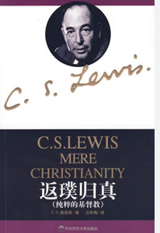
魯益師 (C.S.Lewis) 其人其書
返璞歸真
四種愛
痛苦的奧秘
卿卿如語
Notes:
返璞归真：为什么相信神存在；基督教基本神学，耶稣是谁；基督教伦理
四种爱：哲学和基督教的角度剖析爱。希腊文四个爱：亲人的爱，朋友的爱，男女的爱，神的爱， selfless，unconditional， being love

Slide 4
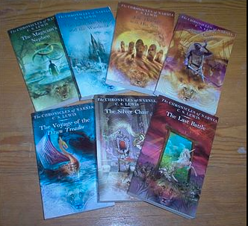
纳尼亚传奇
狮子，女巫，魔衣橱
凯斯宾王子
黎明踏浪号
马与男孩
银椅
魔法师的外甥
最后一战
Notes:
为什么要写童话？不是因为不了解而是因为太熟悉。人性的核心真理。我们会保护我们的良心，我们会塑造我们的直觉，我们还会“扭转”我们的理智（就像我们看新闻的时候一样）过滤掉任何不符合我们自我形象的东西。但是，只要走出自己的心所建立的牢笼，恩典的喜乐就会令我们感到惊讶。先知拿单对大卫讲了小羊羔的故事，

Slide 5
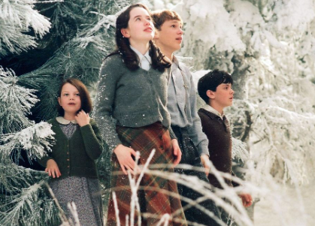
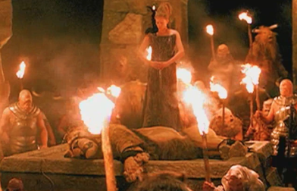
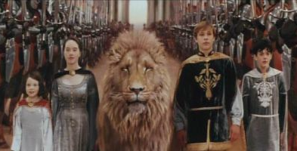
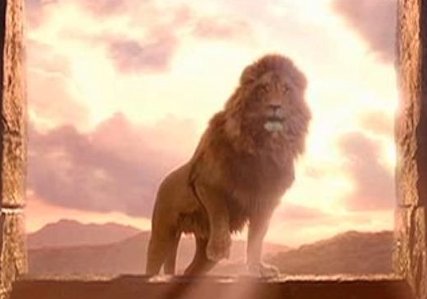
獅子，女巫，魔衣櫥
Notes:
二战期间孩童都被疏散到乡间避难，四位兄弟姐妹－彼得、苏珊、爱德蒙、露西，被安排到一位老教授狄哥里·寇克的乡间大宅暂住。小妹露西发现了一个奇特的魔衣橱，居然可以通往神奇的奇幻国度－纳尼亚。露西在纳尼亚王国遇到一位和蔼可亲的人羊吐纳思先生，并跟他成为好朋友。事后露西将亲身经验告诉兄姐，起初他们并不信，但后来在一次意外情况下，他们终于也进入魔衣橱，
当时的纳尼亚正被邪恶势力给笼罩著，千年不死的白女巫暴政统治整个王国，把纳尼亚变成一片常年寒冬的冰天雪地，古老预言中提到有四位“亚当之子”和“夏娃之女”将结束她的邪恶统治，因此当女巫知道有四个人类孩子如今造访纳尼亚，就决心要将他们一网打尽。她用计蛊惑四孩子之中意志不坚的男孩爱德蒙，要他把其他三人带到女巫城堡，当大家来到海狸夫妇家中用餐时，爱德蒙就偷偷跑去向女巫通风报信。
另一方面，纳尼亚正义的精神领袖－狮王亚斯蓝，在失踪多年后也再度现身，一来到就让春阳融了冰雪，纳尼亚大地重新生意盎然。海狸夫妇带著彼得、苏珊和露西来进见亚斯蓝，承担起收复纳尼亚的重责大任。亚斯蓝也派人马和飞鹰救出了已感后悔的爱德蒙，但在远古魔法的限制下，谈判后亚斯蓝却必须同意束手就擒，任由白女巫宰割。
白女巫麾下的邪恶大军逼近，彼得和爱德蒙带领正义之师奋力抵抗，苏珊和露西则为奄奄一息的亚斯蓝哀凄，但由于亚斯蓝的牺牲精神，唤醒了更古早洪荒时期的魔法，随著石桌的破裂，重生的亚斯蓝昂然而立，他解救了被女巫冰封的众多囚犯，一同赶赴战场助阵，已是强弩之末的白女巫，终于被彻底击溃。
纳尼亚王国被收复了，彼得、苏珊、爱德蒙、露西也在凯尔帕拉瓦宫登基，成为纳尼亚的国王与女王，开始他们统治纳尼亚的黄金时期。
Deep magic：创造了世界，规定了善与恶。当女巫宣称Edmund属于她时，Peter拔出宝剑，但女巫说你以为武力可以使律法无效吗？

Slide 6
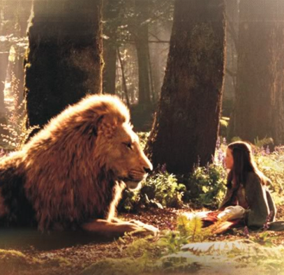
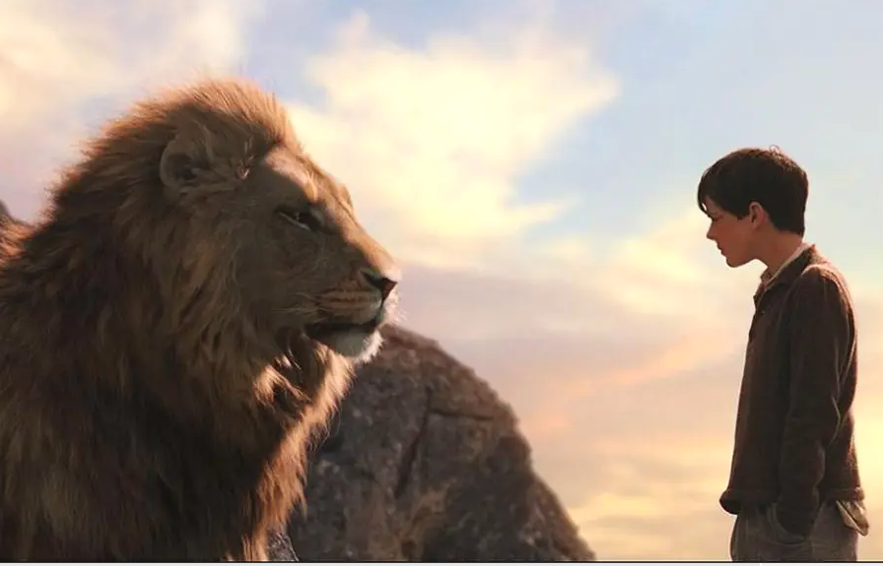
凱斯賓王子
相信才能看見
Notes:
当叔叔终于有自己的王储血脉，柯内留斯博士立刻要贾思潘逃走，以免性命之忧，柯内留斯并送给贾思潘神奇号角，这是古代苏珊女王的神物，有危险时可召唤救兵。年轻的贾思潘便独自逃离城堡进入山林，他遇到矮人和能言兽，他将其号召成一股反抗力量，要推翻暴政收复纳尼亚王国，米拉兹知道后，派坦摩大军进逼，贾思潘只好吹响号角…
经过矮人川卜金解说后，彼得等人知道是号角的魔法把他们四人重新召唤回纳尼亚，便启程前往搭救贾思潘王子，一千年的变化，纳尼亚的景物地貌已跟当初大不相同，在米拉兹的手下阻扰之下，救援任务困难艰辛，当狮子亚斯蓝的身影终于重现纳尼亚，在指引下，孩子们终于找到贾思潘藏身地道。此时的贾思潘已穷途末路，阵营中发生内讧，黑矮人尼卡不里不相信号角有神力，甚至妄想找来狼人和巫婆邪恶力量，试图招唤远古时期冰封纳尼亚的白女巫，幸而彼得四人及时赶到，铲除乱源。
与贾思潘王子会合后，彼得立刻派爱德蒙向米拉兹下战书，为了不让战火燎原波及苍生，双方同意以一对一决斗方式决定胜负。战场上彼得挥剑上阵，与米拉兹展开决战，没想到米拉兹的手下各怀鬼胎，趁机弑主挑起战端，两方阵营大战已一触即发。另一方面，苏珊与露西跟随亚斯蓝，一路唤醒沉睡多年的树精、河神等，声势浩大赶赴战场，坦摩人大军见到那么多山精水怪全复活了，都吓得丧胆投降。
纳尼亚人获得胜利，贾思潘虽是出身侵略者后代，但亚斯蓝相信他能成为好国王。其他不愿意跟精怪、能言兽一同生活的坦摩人，亚斯蓝也没为难他们，在天空开了一扇大门让他们前往其他世界。彼得、苏珊、爱德蒙和露西再度成为不朽传奇，
Believe first then see. Then gradually each child sees the lion’s shadow, his form in passing, and finally his glorious presence that had been there all the time
Following is voluntary, but providence come only after following.

Slide 7
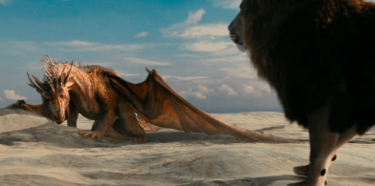
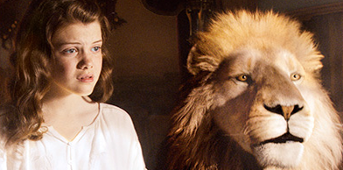
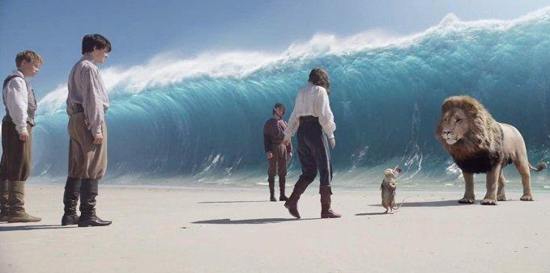
黎明破浪號
要勝過世界的黑暗，你必須先勝過內心的黑暗
Notes:
埃德蒙与露西心不甘情不愿待在剑桥附近的亲戚家。他们在那里的最大挑战，就是应付讨人厌的表弟尤斯塔斯。直到这三名孩子发现一幅黎明踏浪号的油画，油画图案突然间不知何故开始动了起来，房间涌进洪水将孩子淹没，然后将他们传送回纳尼亚的东海，被画里同一艘黎明踏浪号船上的贾斯潘国王与船员救起。爱德蒙与露西很兴奋能重返他们曾以国王与女王统治的纳尼亚；牢骚发不停的尤斯提是这个世界的新访客，显得兴致缺缺。三人很快便得知贾斯潘东行的目的 他正要履行找到7名失踪坦摩勋爵的誓约，也是已故先王父亲最好的朋友。他们的旅程引领他们到5座岛屿，每一座岛都带给船上的人料想不到的危险与冒险，每一座岛都隐藏诱人的秘密。贾斯潘一行人发现邪恶绿雾的存在，不仅能绑架人的肉体，连心智都能被掳走。一名睿智的长者魔法师柯瑞金，向贾斯潘与佩文西兄弟姐妹解释，要破除这致命的魔咒，必须找到7名勋爵，并且取回亚斯兰赠送给他们用以保护纳尼亚的宝剑。全部搜集后，放在亚斯蓝的餐桌，宝剑将会赋予他们打败绿雾与女巫的能力。如果无法集合7宝剑，他们与纳尼亚都将灰飞湮灭。 这群航海家的任务令人望之却步，他们必须力抗汹涌怒涛、骇人海蛇与其他危险。当他们展开这场改变他们一生的旅程，前往视界遥远的边陲地带时，他们的勇气与信念，在这场攸关命运与转变的航行中，不断受到诱惑与考验。
“But there I have another name,” he says. “You must learn how to know me by that name. This was the very reason why you were brought to Narnia, that by knowing me here for a little while, you may know me better there.”

Slide 8
銀椅
阿斯蘭的Sign（指引）
魔法女王的謊言
Notes:
在校園角落欺凌事件層出不窮，尤斯提為了安慰被欺負的同校女孩姬兒，便跟他談起納尼亞，幾分鐘後他們為了躲避校園惡霸，發現居然又被神奇力量召喚到納尼亞。他們遇見獅王亞斯藍，亞斯藍透露今次召他們來的目的是希望他們能找回失蹤了的瑞里安王子。亞斯藍給予四個指引給姬兒，命她和尤斯提一定要成功把瑞里安王子救回來。貓頭鷹高林羽決定協助尤斯提及姬兒，高林羽為他們安排了一名沼澤人泥桿兒沿路協助他們，並告知王子是如何失蹤的。尤斯提和姬兒到達沼澤，與泥桿兒會合後，一路上，他們經歷了惡劣的天氣，又試過被巨人襲擊。他們遇到了一名綠衣女士及一名年輕黑衣騎士，他們指引尤斯提到巨人的都城參加節日活動。三人在哈方城得到了巨人們熱情的接待，而隨著日子過去漸漸忘了本來的行動目的。不過某日他們從食譜得知人類正是巨人的美食而逃脫到一個巨人族的廢城，在巨人的追趕下進入下界。
他們到達了下界女王的黑暗城堡，並遇到了在路上曾遇見的黑武士。黑武士被綁在一張「銀椅」上，並告訴他們他將會有「魔法發作期」，並勸告他們不要為自己鬆綁。後來，魔法發作，武士宣稱自己是他們要找的王子，尤斯提替他鬆綁後，武士立刻揮劍斬斷椅子，魔法永久失效。原來，下界女王在「銀椅」上施了魔法，使王子失去原來的意識。
見到計畫失策的下界女王（即綠衣女士）以琴聲試圖洗腦四人，然而法術隨著泥桿兒踩熄火堆失效，王子也和現出真身—一條綠色巨蟒的女王決戰並將之斬首，完成替母親復仇的任務。尤斯提與姬兒回到原來世界，當那些校園惡霸準備撲向他們逞兇，卻發現兩人從容不迫，一旁破牆而出一頭巨大的獅子，以及一位英姿煥發、奇裝異服的金髮少年，惡霸們落荒而逃，校長向警察局報案稱有獅子在校園出沒，但當警察聞訊趕來，卻發現那片牆完好如初，更沒有什麼獅子的蹤跡。

